Slide 1

RL 스터디
3주차

Slide 2

Policy base
다음과 같이 정책을 바로 파라미터화 해서 함수로 근사시키는 방법
장점
빠른 수렴
연속되거나 높은 차원의 출력에 강하다.
확률적 정책 학습이 편리
단점
Local optimum에 갇히기 쉽다
Variance가 높다.

Slide 3

목적함수
정책을 학습시키기 위해 해당 정책이 최대화하고자 하는 목적이 목적 함수이고 이를 통해 gradient decent를 진행
일반적으로 다음과 같은 목적함수 사용
여기서 d는 stationary distribution이라 해서 해당 state를 머물 확률 즉 state의 분포를 나타냄
즉 식은 해당 정책을 사용 할때 얻게 되는 보상의 합이다.

Slide 4
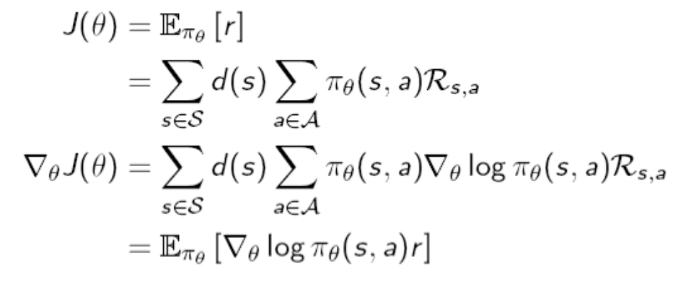
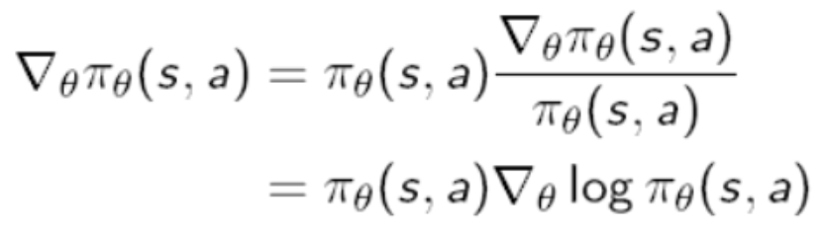
REINFORCE – monte carlo gradient
기대 값으로 표현
=> 확률적 샘플링 사용

Slide 5

목적함수
옆의 식이 가지는 의미
파라미터 공간에서 그라디언트의 방향과 r는 그 크기를 나타낸다.
우리는 간헐적으로 r를 사용해서 하기보다 그 의미가 비슷한 여러 지표를 대신 사용하는데
여기서는 미래 행동에 대한 예상 보상치인 Q를 사용한다.
이에 대한 증명은 여기서는 언급 안함

Slide 6
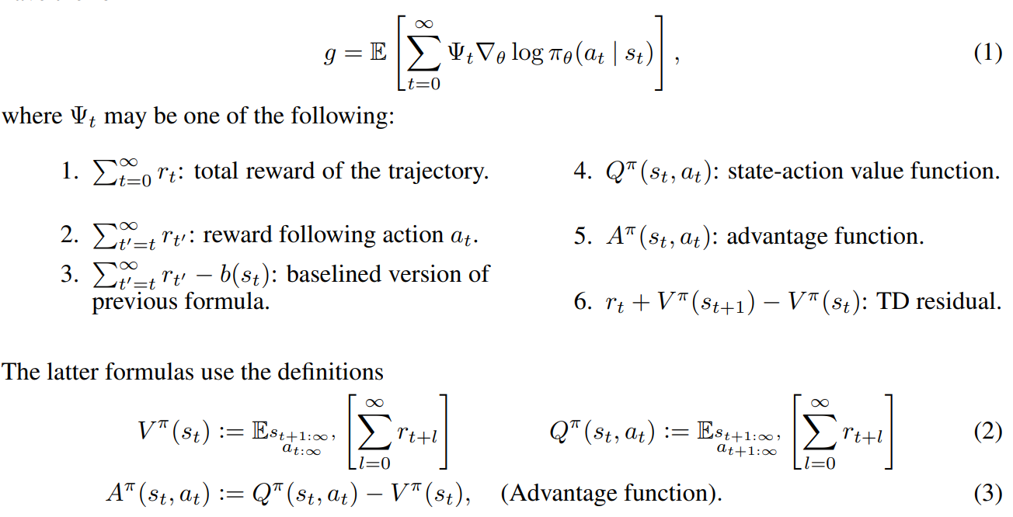

Slide 7
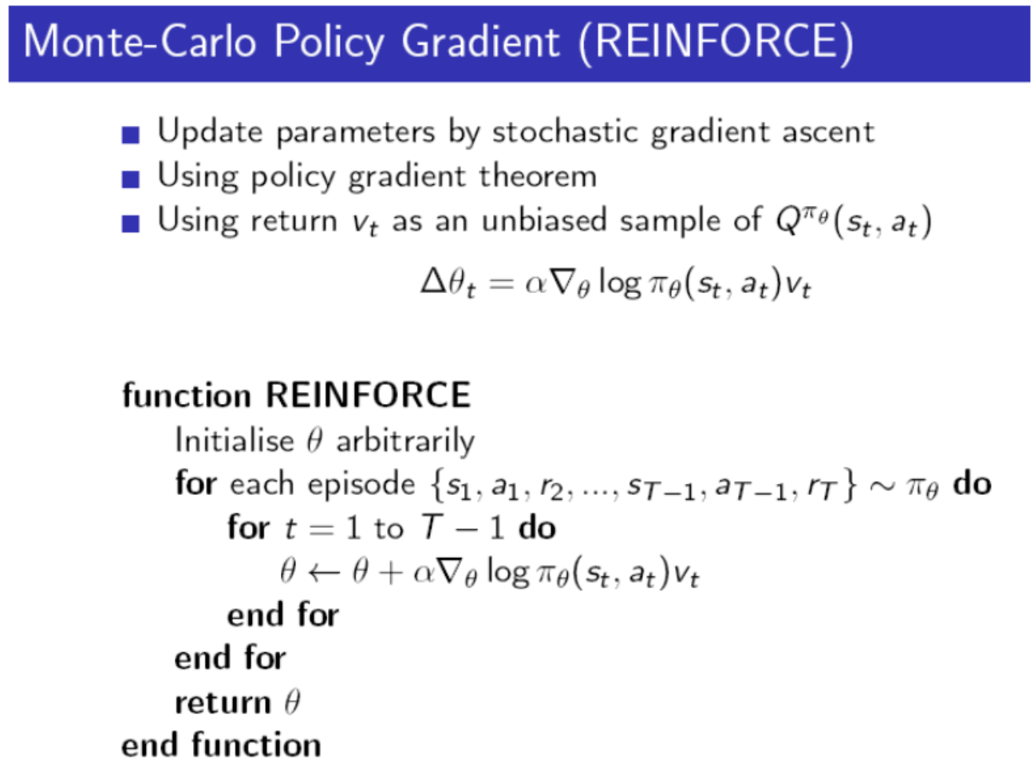
REINFORCE – monte carlo gradient

Slide 8
A3C
기존의 high variance 문제 why 바로 return을 이용하기에
Episode 길이가 길면 학습이 느려짐 => step 별 학습을 원함
해결 방법
Actor critic 이라는 방식 도입
비동기적 학습
Advantage 함수 도입
N- step 학습
………

Slide 9
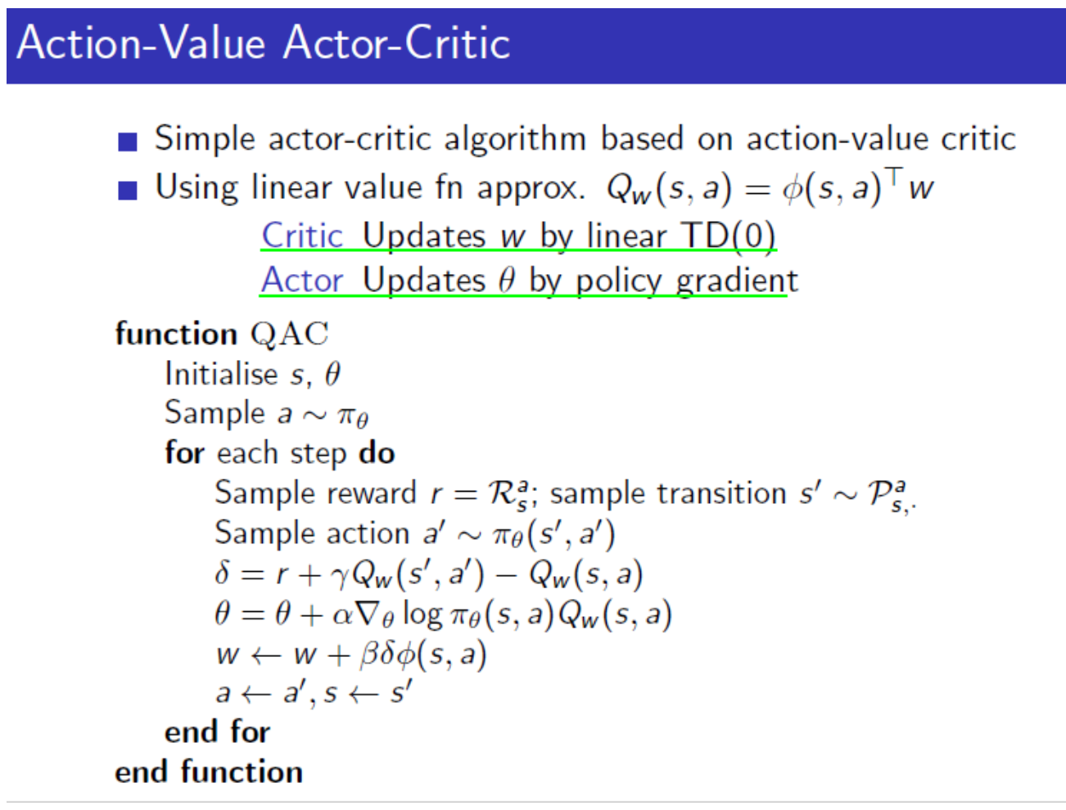
Actor critic
Critic은 TD 에러를 이용 state action value 최적화
Actor는 critic을 바탕으로 목적함수를 최적화
이를 스텝별로 시행

Slide 10


A3C
A3C는 Asynchronous Advantage Actor Critic 라서 A3C 이다.
Advantage 함수는 일종의 base line으로 현재 정책이 기존보다 나은지 아닌지를 판단한다.
여기서 n-step 학습을 도입 성능을 높인다.

Slide 11

A3C
추가적으로 앞서 말했던 local optimal에 빠지는 것을 방지하기 위해 추가적으로 그라디언트에 엔트로피 항을 추가해 학습시킨다.
앞서 나왔던 DQN에서의 replay memory는 없다. 이는 각 데이터별 시간 종속성을 없애기 위함이었는데 이는 비동기적 시행이 해결한다. 여러 개의 쓰레드에서 동시적으로 에이전트가 돌아가며 각 에이전트는 독립적이라 각 에이전트가 보내는 그라디언트는 시간 종속성이 없다. 거기에다 cpu 쓰레드를 사용해서 데이터를 쉽게 주고 받으며 학습 속도도 현저히 올릴 수 있다.

Slide 12
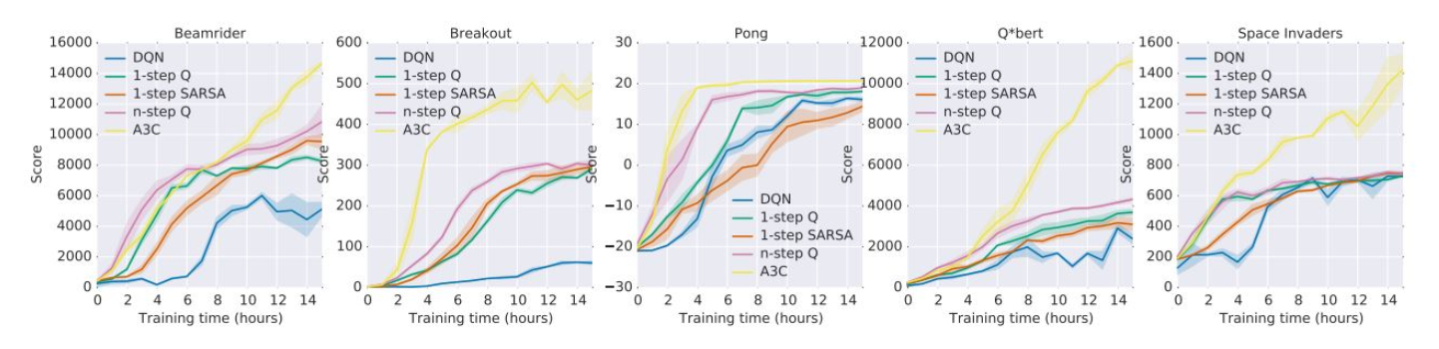
A3C

Slide 13
TRPO
Policy gradien의 근본적인 문제란?
해당 그라디언트가 성능의 증가를 보장하지 않는다. ???
이유는 간단한데 일반적으로 loss 함수는 0으로 수렴시키기 위해 학습하지만 목적함수는 커지게 하기 위해 학습하기 때문이고 그라디언트에 곱해지는 지표가 variance가 너무 높기도 하기 때문이다.

Slide 14
TRPO

Slide 15
TRPO
수학적으로 성능 증가가 보장되는 범위 내에서 학습이 이루어지도록 강제화 한다.
여기서 수학적 증명을 설명하기에는 너무나 길다. 본 논문을 찾아서 보도록 하자.

Slide 16
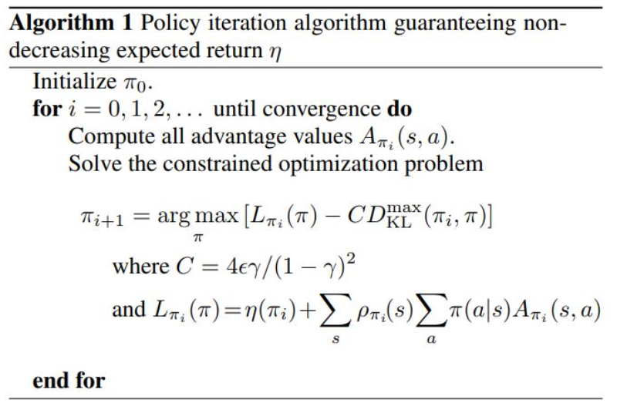
TRPO

Slide 17

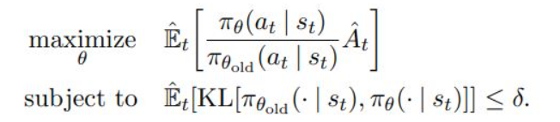
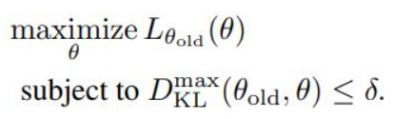
TRPO

Slide 18
TRPO
보통 저 surrogate 목적함수를 아래 제약조건내에서 학습 시키는게 좀 까다롭다.
가장 구현적으로 편한건 위 아래를 1차 2차 근사화해서 NPG로 학습시키는데 이것도 좀 힘듬

Slide 19
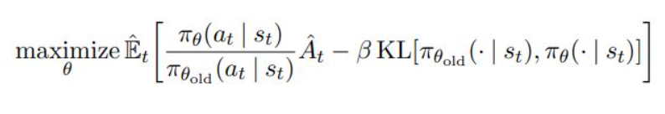
PPO
그래서 나온 것이 PPO
아래 식은 정책 파라미터에 따라 적절한 베타 선택이 어렵고 variance가 너무 커서 문제가 있었는데

Slide 20
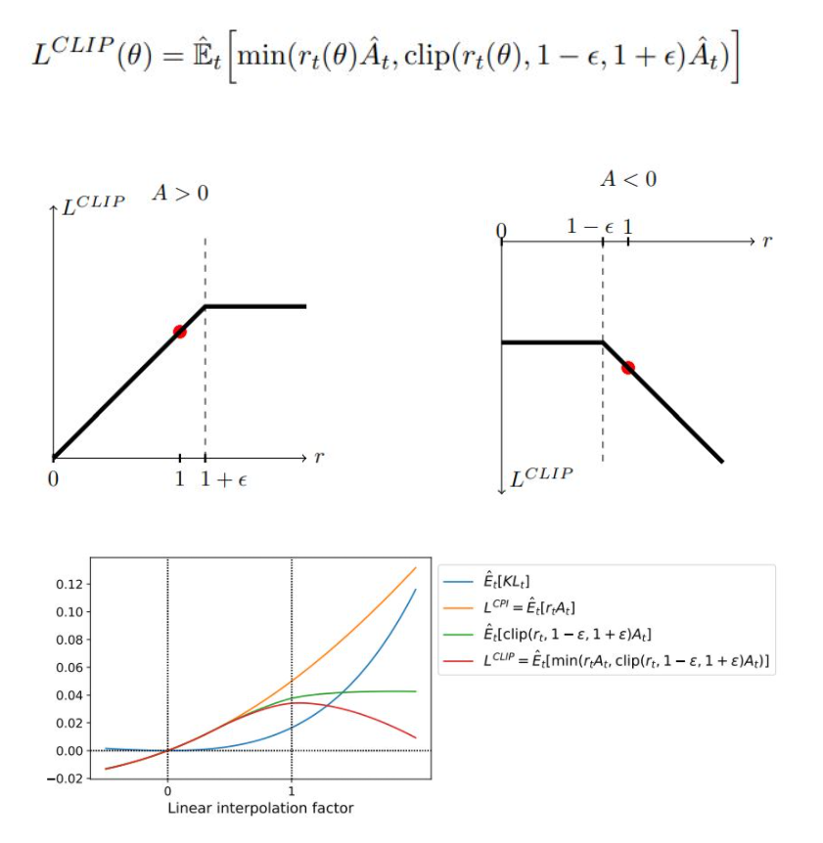
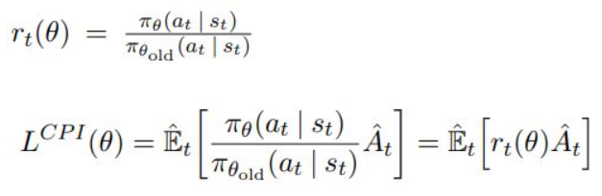
PPO

Slide 21
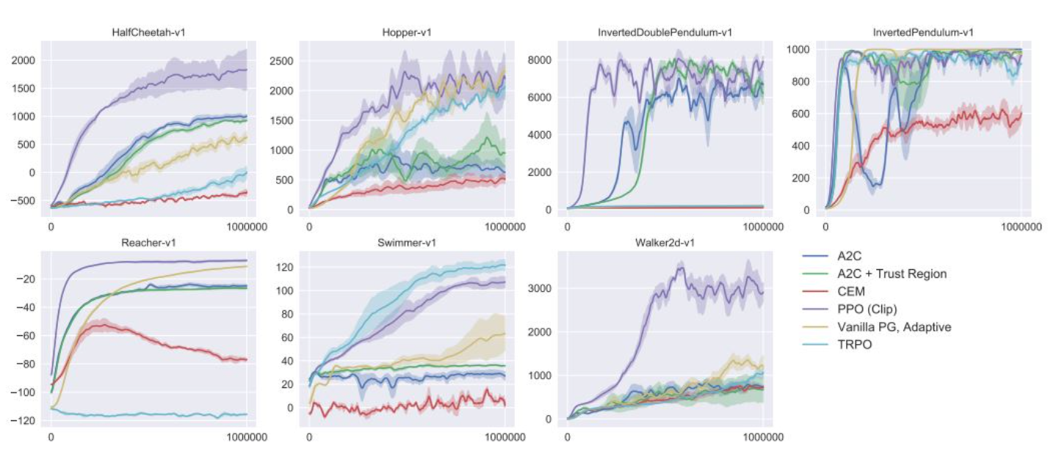
PPO
이런식으로 clip과 min 함수가 일종의 lower bound가 되도록 해서 학습의 안정성을 높일 뿐더러 구현도 쉽고 속도도 빠르다.

Slide 22
끝

